Slide 1
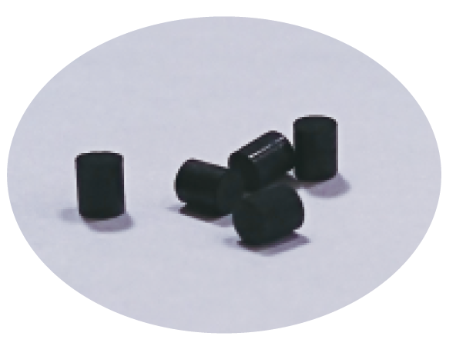
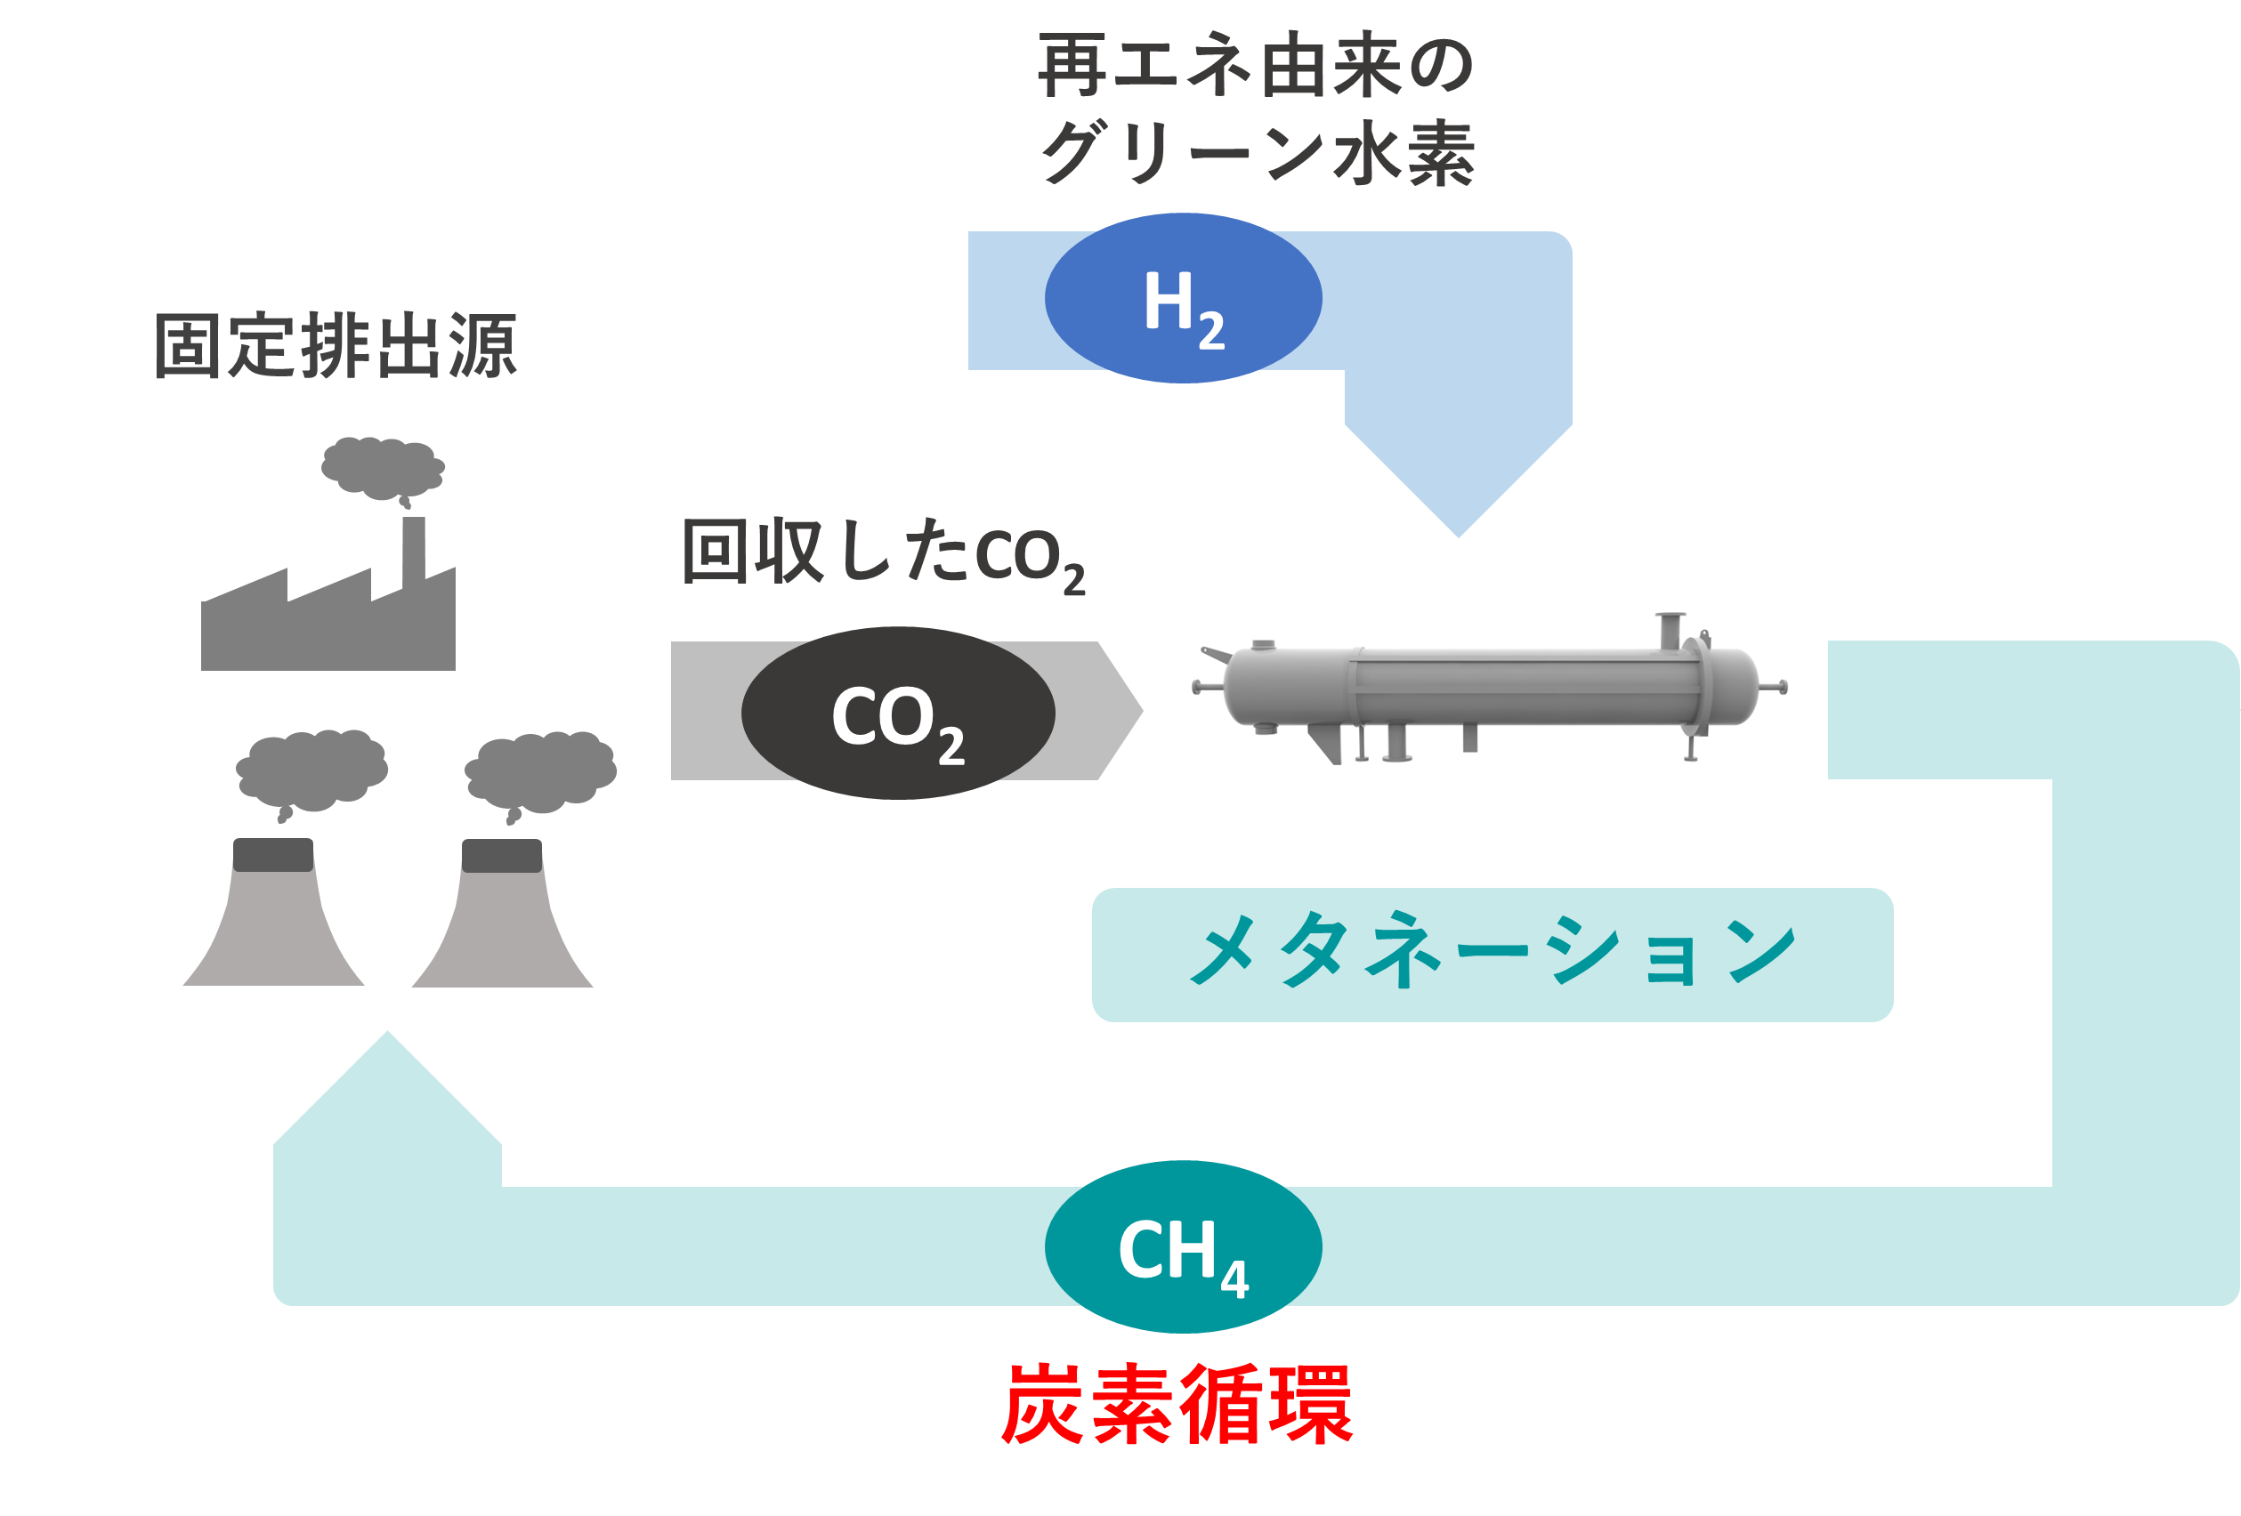
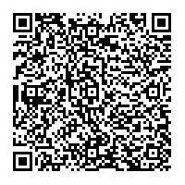
おおさかカーボンニュートラルビジネスネットワーク会員企業
次世代
燃料
メタネーションシステム
HiMethz®
会社名
カナデビア株式会社
本社・大阪の拠点
大阪市
会社
紹介
カナデビア株式会社は「技術の力で、人類と自然の調和に挑む」をブランドコンセプトにサステナブルな社会の実現に取り組んでいます。1993年から地球温暖化対策に向けた取り組みを開始し、約30年間にわたってメタネーション開発を続けています。
技術
詳細
CO2からメタンへの転化率が最大99%超の触媒・反応器を搭載している高効率メタネーションシステムHiMethz®により、排ガスなどから回収したCO2のほとんどをメタンに変換して有効利用することが可能です。
当社製メタン化触媒
再生可能エネルギー由来のグリーン水素を用いることで、実質的にCO2排出量ゼロのガス燃料（e-メタン）が製造可能です。
メタネーションとカーボンニュートラル社会
期待する技術の活用方法・連携先
問い合わせ先
e-メタンの供給に既存の天然ガス貯蔵・輸送・利用インフラが活用できるため、迅速にグリーン水素利用拡大に貢献可能
大阪府商工労働部成長産業振興室
産業創造課グリーンビジネスG
〒559-0855
大阪市住之江区南港北1-14-16
大阪府咲洲庁舎25階
TEL：06-6210-9484
メールアドレス：green@gbox.pref.osaka.lg.jp
令和７年５月９日時点

